Slide 1
Go2Drink
懶茶
陳楷升
高朝魁
Java web全方位養成班 5575

Slide 2
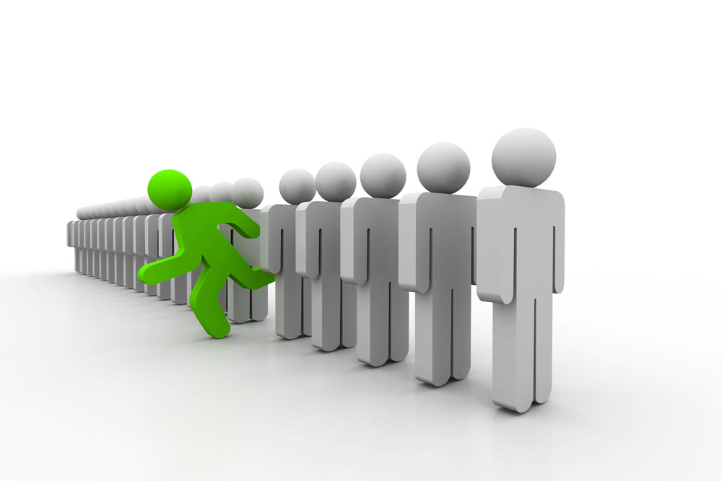
目的
有鑑於現代追求時間、效率,飲料店店外往往都是大排長龍的,因此想透過網路來讓客人可以在未到達前先訂購再前來取貨,避免客人的等待

Slide 3



主要功能
會員系統
註冊
登入
會員修改
忘記密碼
地圖
定位
店家位置
購物車
加入購物車
結帳
查詢歷史訂單

Slide 4
會員系統
註冊
登入
會員修改
忘記密碼

Slide 5
地圖
定位
店家位置

Slide 6

購物車
加入購物車
結帳
查詢歷史訂單

Slide 7
工作分配
陳楷升
高朝魁
CSS
HTML
PhotoShop
Jquery
JavaScript
Java
MySQL
JSP
Servlet
JavaScript

Slide 8
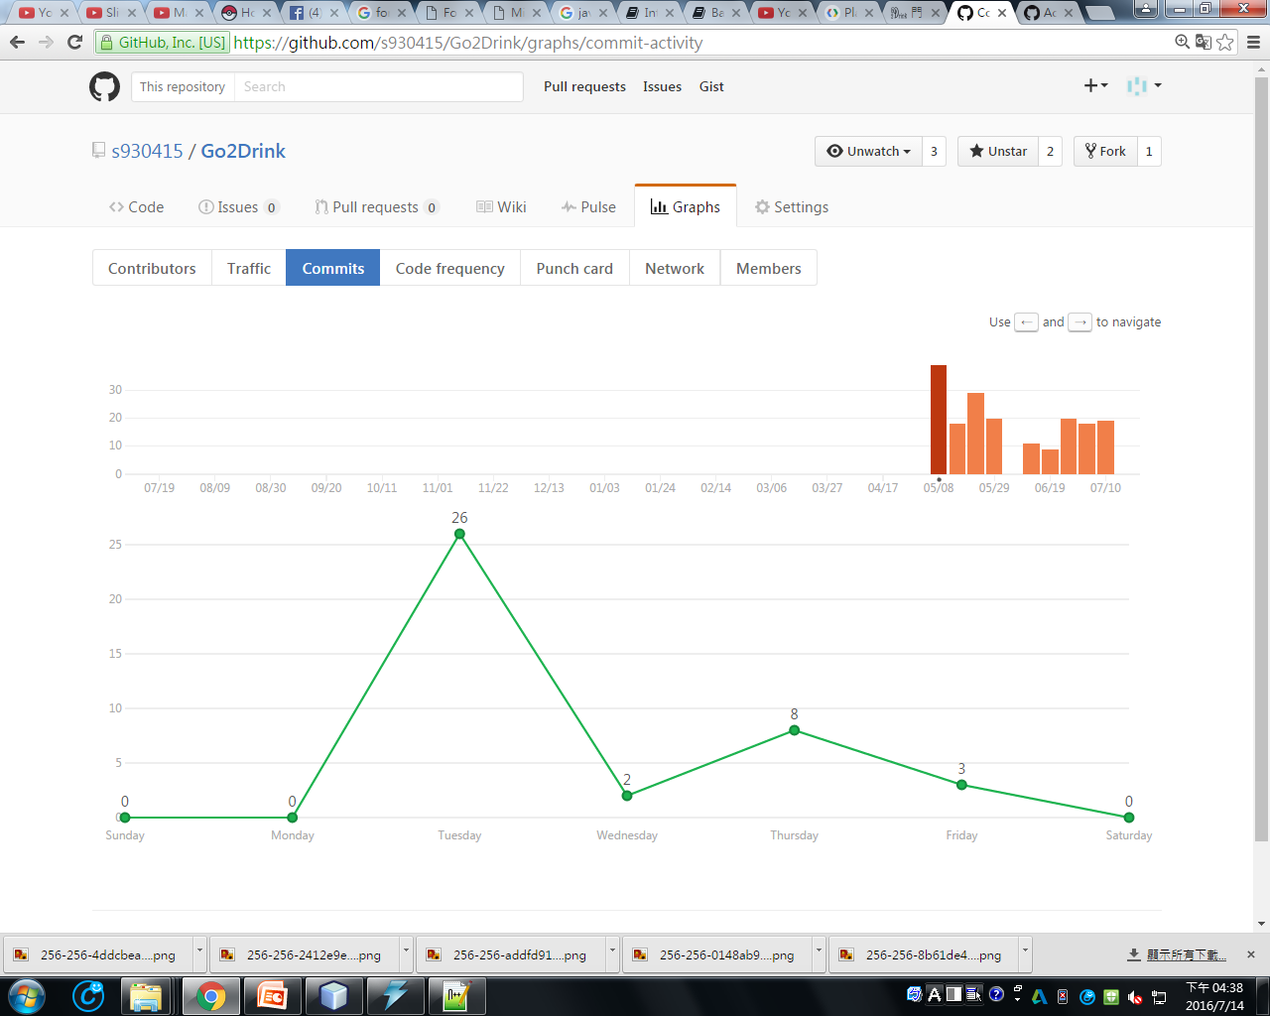
時程表
在GitHubg上各週的上傳紀錄

Slide 9










使用的技術
Client
HTML5
CSS3
Server
JDK
MySQL
Developer Tools
NetBeans
GitHubs
JavaScript
JQuery
JavaMail
Tomcat 8.X
Servlet 3.X
JSP 2.X
Notepad++
PhotoShop
TeamViewer
JUDE
Free Mind

Slide 10

未來展望
店家加入infowindow,讓使用者點擊標示可以秀出店家詳細的資訊。
加入購物車時可以改成JavaScript動態加入購物車,而不是使用請求,會讓使用者看到頁面跳一下。
新增店家資料庫

